Slide 1
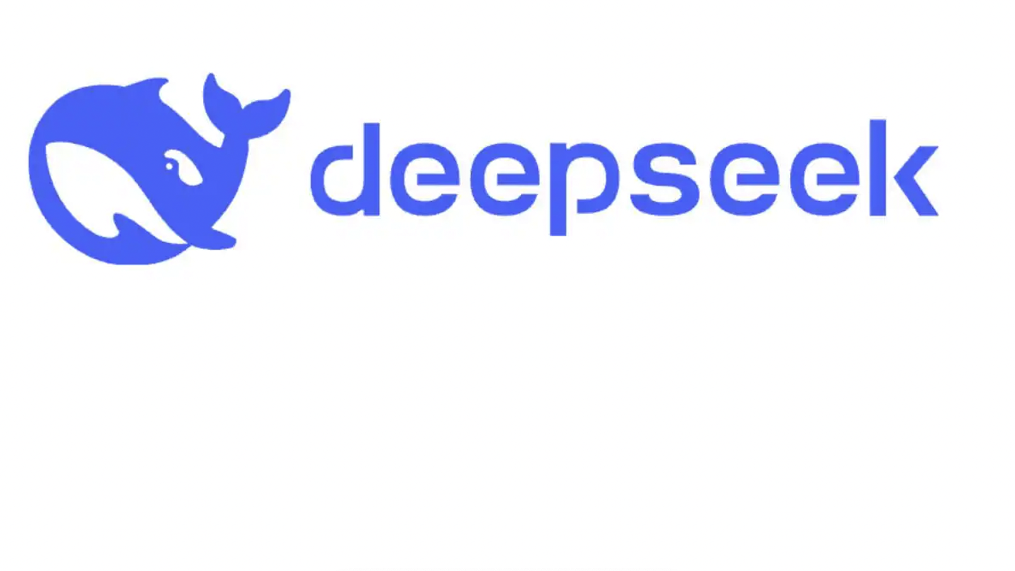
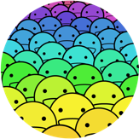
DS 开源周
回顾与思考
ZOMI

Slide 2

Context
DeepSeek 一周开源情况汇总
DeepSeek 开源周对业界思考

Slide 3
01
一周开源情况汇总

Slide 4
一周开源情况汇总
项目名称 | GitHub地址 | 简介 | 应用领域 | 优化分类 | 技术意义 | 引用技术
FlashMLA | https://github.com/deepseek-ai/FlashMLA | 专为Hopper架构优化的MLA Kernel，支持变长序列 | MoE 推理加速（长文本生成、对话系统） | 推理 | 降低高性能推理门槛，推动AI普惠化，尤其适合中小开发者低成本部署 | 融合FA 2/3 注意力优化与cutlass硬件适配，针对Hopper Tensor Core定制
DeepEP | https://github.com/deepseek-ai/DeepEP | MoE 专用通信库，支持EP 与FP8 低精度通信，提供高吞吐、低延迟的GPU Kernel 实现 | MoE 训练与分布式推理 | 训练与推理 | 突破MoE模型的通信瓶颈，推动千亿级模型实用化部署 | 基于 NVSHMEM 优化通信协议，结合自研低精度专家分发算法
DeepGEMM | https://github.com/deepseek-ai/DeepGEMM | 高性能 FP8 矩阵运算库，Hopper 峰值性能1350+ TFLOPS，显存占用较FP16减少50% | MoE 架构计算优化、边缘设备轻量化部署 | 训练与推理 | 推动行业向低精度计算迁移，解决千亿模型内存墙问题 | 集成Hopper 架构 FP8 Tensor Core 指令集，动态量化策略平衡精度与效率
DualPipe | https://github.com/deepseek-ai/DualPipe | 双向流水线并行框架，通过计算与通信重叠减少流水线气泡，提升训练效率 | 超大规模 MOE 训练（DeepSeek-V3 128K上下文） | 训练 | 解决流水线并行中的资源闲置问题，显著降低训练成本 | 创新流水线调度算法，结合跨节点全对全通信优化
3FS | https://github.com/deepseek-ai/3FS | 分布式训练存储优化方案，支持高效数据分片与缓存管理 | 超大规模训练数据加载加速、分布式检查点存储 | 训练 | 缓解训练I/O瓶颈，提升GPU集群利用率 | 推测采用分阶段数据预加载与内存映射技术

Slide 5
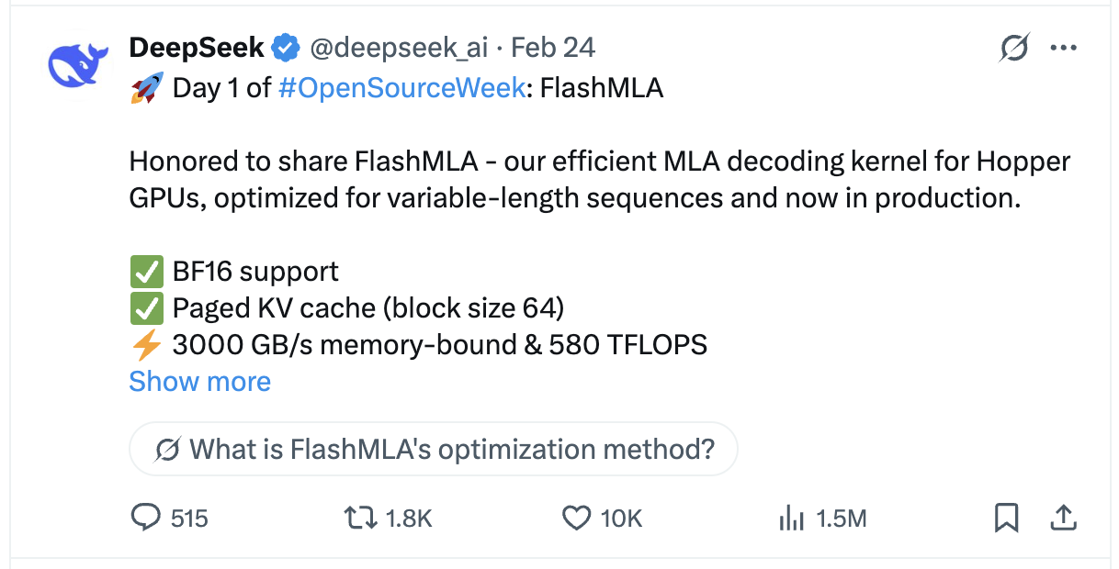
Day1：FlashMLA

Slide 6
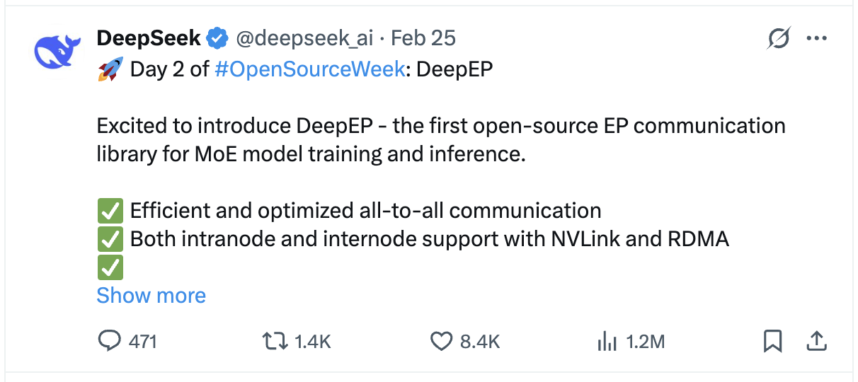
Day2：DeepEP

Slide 7
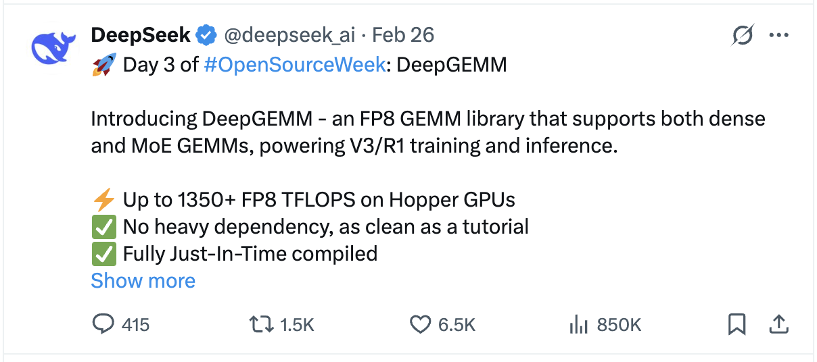
Day3：DeepGEMM

Slide 8
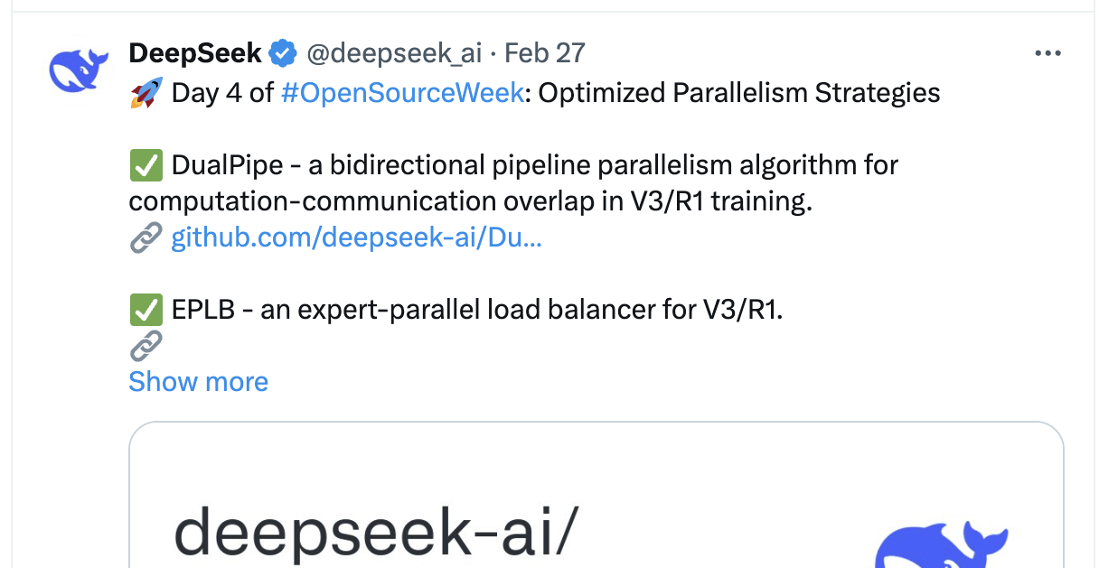
Day4：DualPipe

Slide 9
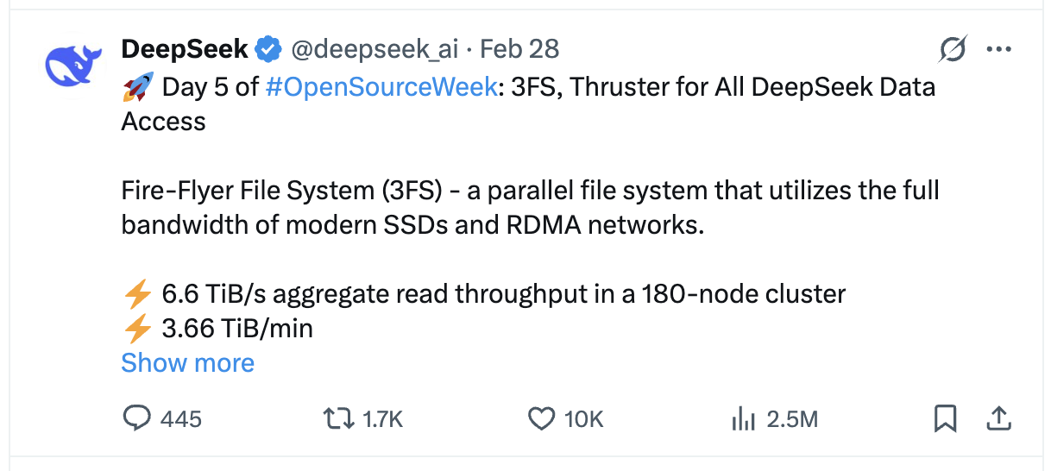
Day5：3FS

Slide 10
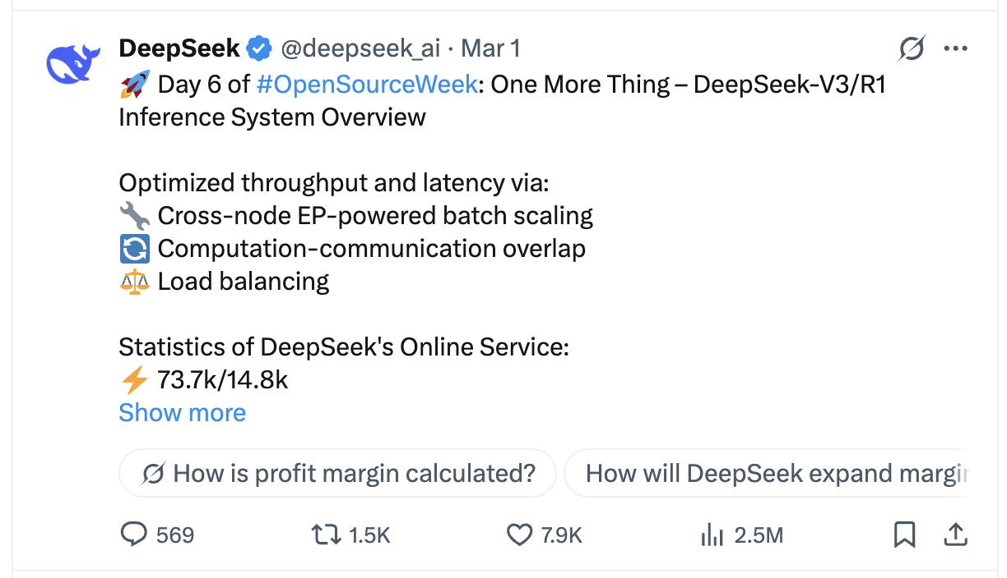
Day6：Inference system Overview

Slide 11
一周开源情况汇总
项目名称 | GitHub地址 | 简介 | 应用领域 | 优化分类 | 技术意义 | 引用技术
FlashMLA | https://github.com/deepseek-ai/FlashMLA | 专为Hopper架构优化的MLA Kernel，支持变长序列 | MoE 推理加速（长文本生成、对话系统） | 推理 | 降低高性能推理门槛，推动AI普惠化，尤其适合中小开发者低成本部署 | 融合FA 2/3 注意力优化与cutlass硬件适配，针对Hopper Tensor Core定制
DeepEP | https://github.com/deepseek-ai/DeepEP | MoE 专用通信库，支持EP 与FP8 低精度通信，提供高吞吐、低延迟的GPU Kernel 实现 | MoE 训练与分布式推理 | 训练与推理 | 突破MoE模型的通信瓶颈，推动千亿级模型实用化部署 | 基于 NVSHMEM 优化通信协议，结合自研低精度专家分发算法
DeepGEMM | https://github.com/deepseek-ai/DeepGEMM | 高性能 FP8 矩阵运算库，Hopper 峰值性能1350+ TFLOPS，显存占用较FP16减少50% | MoE 架构计算优化、边缘设备轻量化部署 | 训练与推理 | 推动行业向低精度计算迁移，解决千亿模型内存墙问题 | 集成Hopper 架构 FP8 Tensor Core 指令集，动态量化策略平衡精度与效率
DualPipe | https://github.com/deepseek-ai/DualPipe | 双向流水线并行框架，通过计算与通信重叠减少流水线气泡，提升训练效率 | 超大规模 MOE 训练（DeepSeek-V3 128K上下文） | 训练 | 解决流水线并行中的资源闲置问题，显著降低训练成本 | 创新流水线调度算法，结合跨节点全对全通信优化
3FS | https://github.com/deepseek-ai/3FS | 分布式训练存储优化方案，支持高效数据分片与缓存管理 | 超大规模训练数据加载加速、分布式检查点存储 | 训练 | 缓解训练I/O瓶颈，提升GPU集群利用率 | 推测采用分阶段数据预加载与内存映射技术

Slide 12
02
开源周对业界思考

Slide 13
Context
大模型算法演进的改变
国产芯片厂商春天与寒冬
大模型厂商竞争加剧
MaaS 平台服务 & 转型

Slide 14
1、大模型算法演进的改变
打破 AI 星际之门：让 OpenAI 不再神话，走出国产独立自主的开源路线，让 QWEN 等大厂不再走闭源路线。让 AI 走进千行百业，推动大模型在更多领域应用。
FP8 计算生态崛起：DeepGEMM 支持 FP8，Hopper 架构实现 1350+ TFLOPS 性能，推动大模型算法向低精度计算迁移，显存占用减少的同时提升吞吐量。
MoE 模型落地加速：DualPipe、DeepEP 等加速训练，解决了 MOE 计算效率问题，未来 Scaling Law 可能全面转向 MoE 架构。
从堆料回归到算法创新：为大模型算法的创新和优化提供了新的思路和方法，聚焦 Infra 层的加速提升算力利用率。Scaling Law 的新趋势。

Slide 15
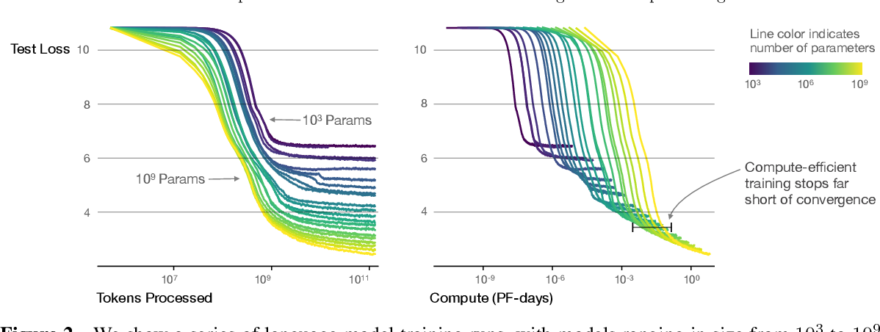
1、大模型算法演进的改变

Slide 16
2、国产芯片厂商春天与寒冬
短期算力投资逻辑转变：DS 低成本降低对万卡/十万卡 AI 集群建设需求。长期来看，分布式推理需求推动边缘计算和专用芯片（ASIC to MOE、RISC-V）发展，为国产芯片厂商提供了新机遇。
国产芯片加速布局：迫使国产玩家积极优化推理侧解决方案（PD 分离、EP 并行、MTP 优化）；需要同更低精度格式 FP8；如何做好开源开放（如 PTX、NVSHMEM、CUDA），让生态伙伴（如 DS 等）参与。
市场需求与份额增长：打开星际之门 🚪，使得更多企业和开发者能够参与到 AI 应用的开发中，从而带动了对国产芯片的需求增长。
技术创新与升级：暴露了现有国产 AI 芯片设计缺陷（FP8、GPU Direct），促使国产芯片厂商借鉴，重新设计内部计算单元和通信总线，提升芯片性能和效率，激发国产芯片厂商在 AI 芯片领域创新。

Slide 17
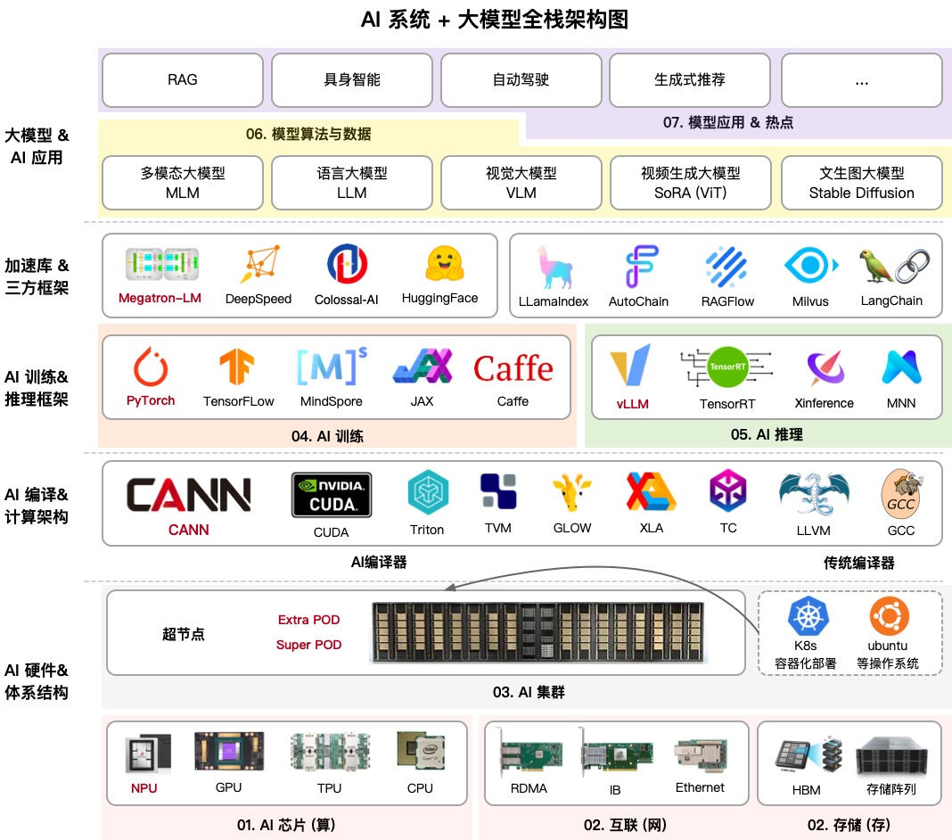
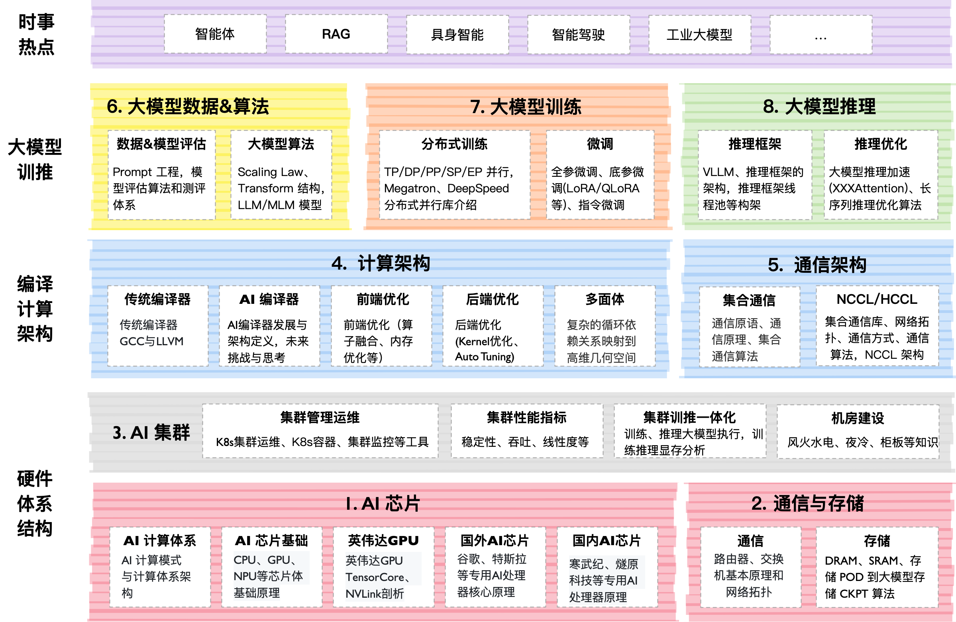
2、国产芯片厂商春天与寒冬
https://github.com/chenzomi12/AIInfra

Slide 18
3、大模型厂商竞争加剧
开源倒逼技术透明化：FlashMLA、DeepGEMM等核心算法库，公开模型架构与调参方法，推动行业从“黑盒模型”向透明化发展。百度文心一言要开源，QWen 也要开源了！❤
竞争格局新变化：迎来全球开发者复现热潮（UC 伯克利复现 R1），开源模型加速技术民主化，中台开源人员压力陡增；中小厂商通过生态协作快速追赶头部企业；行业竞争从“模型能力”转向“数据与场景适配性”；
技术转型到 MoE 架构：DS 以成本优势吊打 LLAMA & Grok，迫使大厂商优化 AIInfra & 算法架构，转向 MoE 和低精度计算（FP8）以降低训推成本；甚至部分厂商会从国产路线转回 NV 技术路线。
放弃自研大模型华丽转身：算法和 AI Infra 人才储备不足，手头卡数资源不足，资金不足等原因，迫使从预训练大模型转向提供大模型服务（垂直领域后训练、微调、蒸馏、MaaS 平台等）。

Slide 19
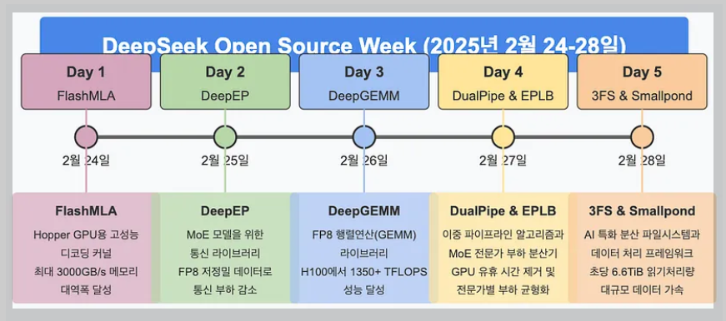
3、大模型厂商竞争加剧

Slide 20
4、MaaS 平台服务 & 转型
算力服务调整：推理算力需求呈指数级增长。MaaS 和云平台厂商积极调整算力服务策略，加大对推理算力投入，满足低成本、高效能推理算力的需求。maybe 🐘 云厂商可能会推出针对推理场景的算力套餐和优化方案。
迫使加大优化投入：DS 一天的总收入为 $562,027，成本利润率 545%，刺激 MaaS 和云平台厂商加快对 DS 适配和优化，提升平台性能、稳定性，提升 QPS。如优化云平台计算、存储和网络资源分配，提高运行效率和用户体验。
商业模式创新：提出将 DeepSeek 模型与端侧硬件结合一体机，推出高算力模组，探索“端云协同”的新盈利模式。

Slide 21


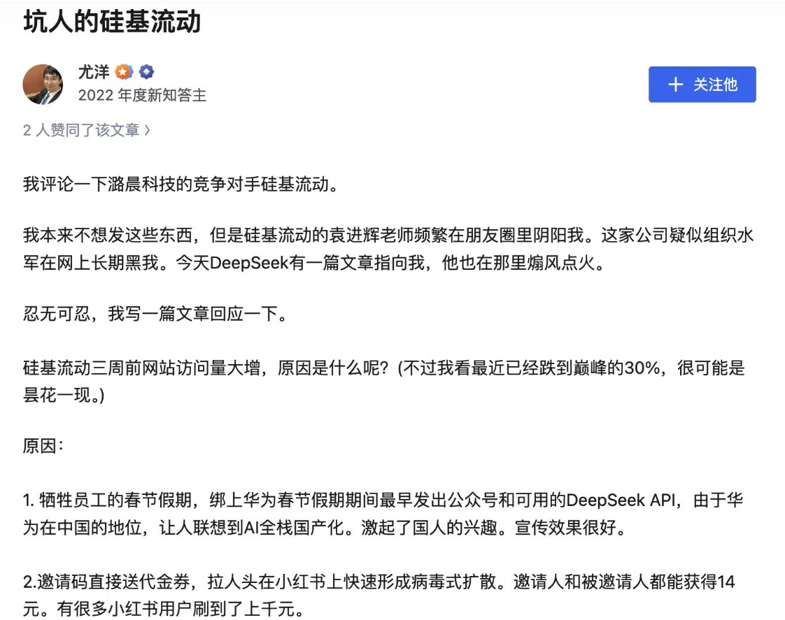
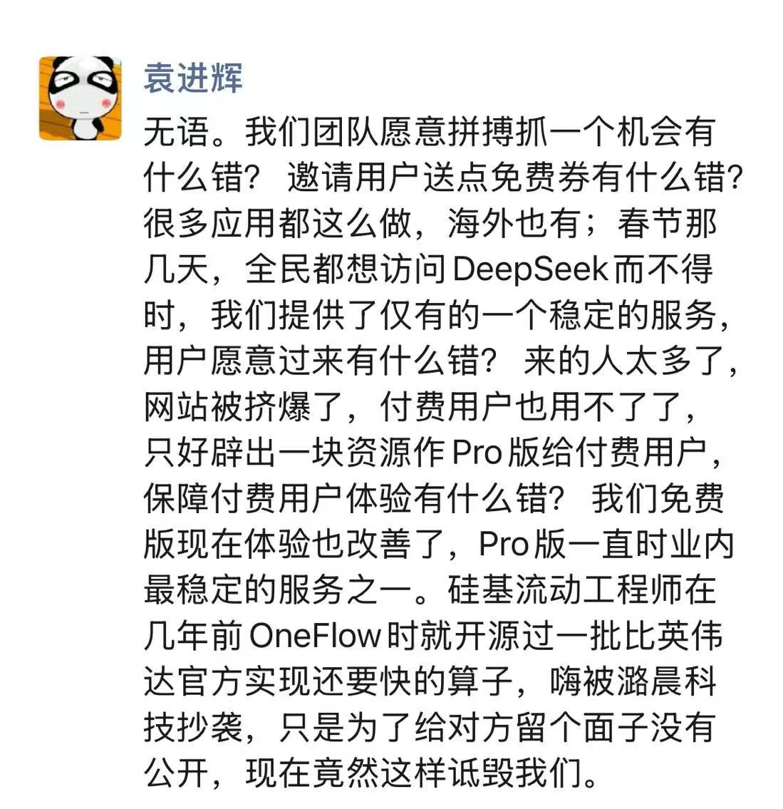
4、MaaS 平台服务 & 转型

Slide 22


